Slide 1
Вон, он, кудрявый вестник, В искринках тополей, Когда цветет кудесник, И пух летит по всей России… Галина Бугаева
Начать викторину

Slide 2
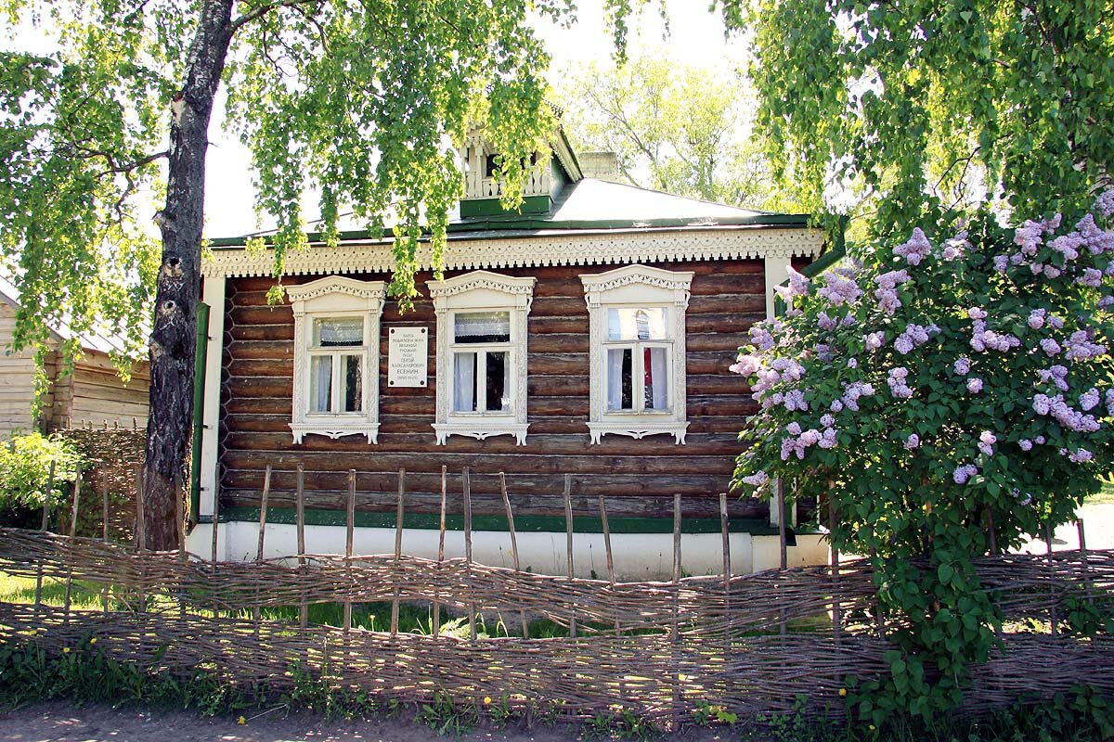
В каком селе прошло детство Есенина?
Болдино.
1
Константиново.
2

Slide 3
НЕВЕРНО…
Еще раз

Slide 4
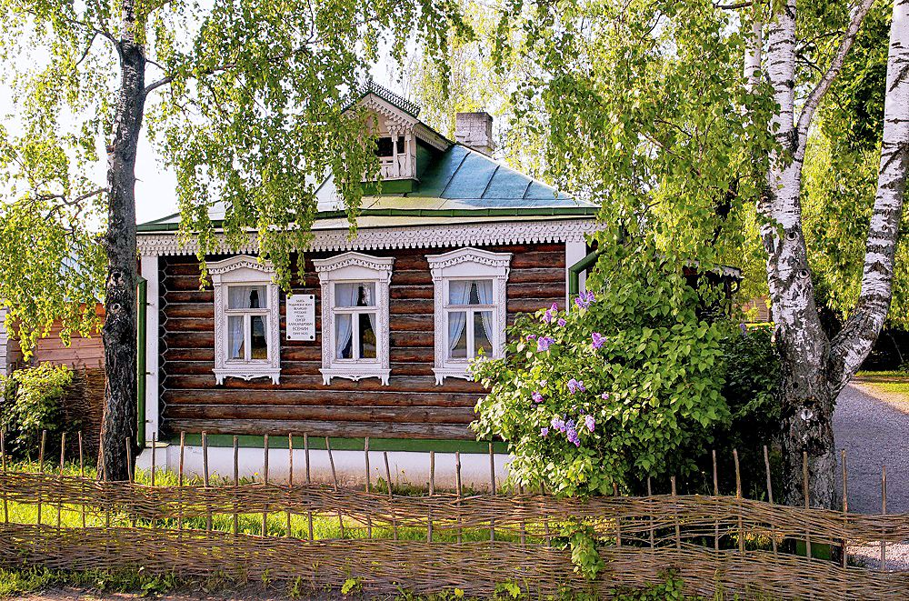
Правильно!
Детство Сергея Есенина прошло в селе Константиново.
Продолжить

Slide 5
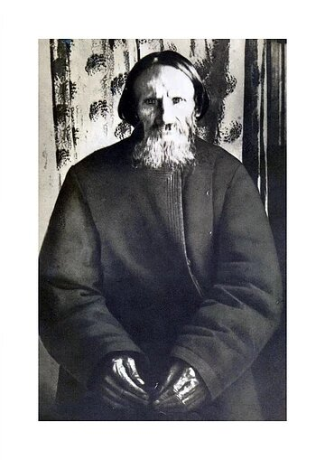
Как фамилия деда, в семье которого прошло детство поэта?
Иванов.
1
Титов.
2
Есенин.
3

Slide 6
НЕВЕРНО…
Еще раз

Slide 7
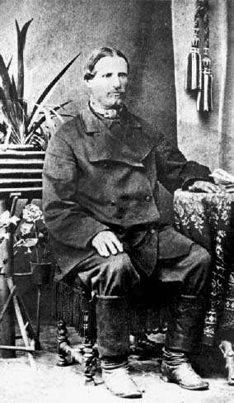
Правильно!
Фёдор Андреевич Титов — дед Сергея Есенина по материнской линии. Детство Есенина прошло в доме Фёдора Андреевича Титова. Он научил мальчика читать в 5 лет, рассказывал ему священные истории, увлекал жизнеописаниями. Общение с дедом способствовало формированию у Есенина чувства национальной песенной культуры, что помогло поэту стать глубоким ценителем поэзии этого жанра.
Продолжить

Slide 8
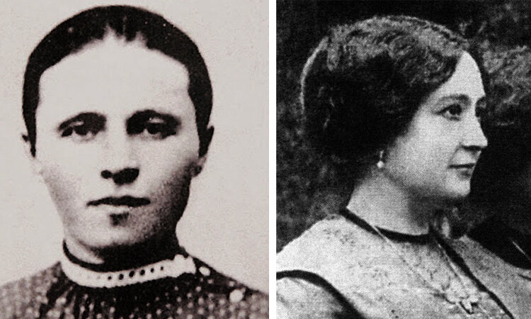
Как звали мать поэта?
Елена.
1
Татьяна.
2
Ольга.
3

Slide 9
НЕВЕРНО…
Еще раз

Slide 10
Правильно!
Мать Сергея Есенина — Татьяна Фёдоровна Титова. Она родилась 20 января 1875 года в селе Константиново. Была первой красавицей на селе, играла на гармони, хорошо пела. Будучи неграмотной, старалась делать всё, чтобы её дети получили достойное образование. Умерла в 1955 году.
Продолжить

Slide 11
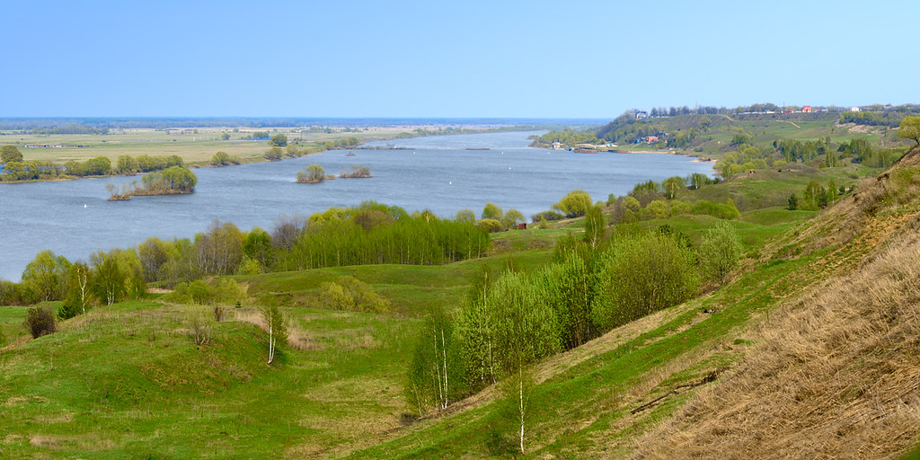
Как называется река, на берегу которой стоит Константиново?
Енисей.
1
Ока.
2
Дон.
3

Slide 12
НЕВЕРНО…
Еще раз

Slide 13
Правильно!
Река на которой стоит Константиново ─ Ока.
Продолжить

Slide 14
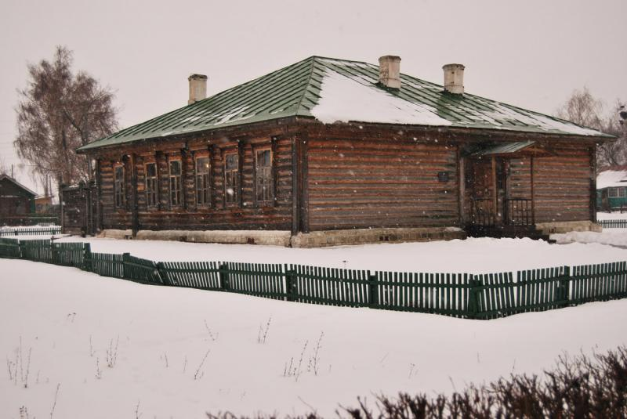
Какое образование получил будущий поэт в родном селе?
Окончил среднюю школу.
1
Земское училище.
2
Школу рабочей молодежи.
3

Slide 15
НЕВЕРНО…
Еще раз

Slide 16
Правильно!
В Константиново Есенин закончил четырехклассное земское училище. На фото вы видите здание, где учился Есенин.
Продолжить

Slide 17
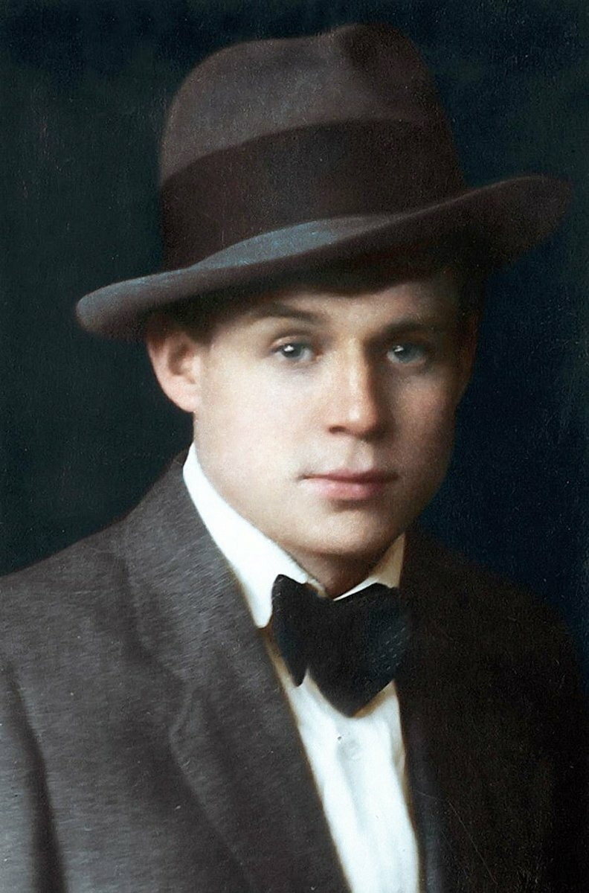
Какие воспоминания детства навсегда запомнились поэту?
Крещение.
1
Религиозные праздники.
2
Как дядя по матери учил его плавать .
3

Slide 18
НЕВЕРНО…
Еще раз

Slide 19
Правильно!
Из воспоминаний С. Есенина:
“Потом меня учили плавать. Один дядя (дядя Саша) брал меня в лодку, отъезжал от берега, снимал с меня белье и, как щенка, бросал в воду. Я неумело и испуганно плескал руками, и, пока не захлебывался, он все кричал: “Эх, стерва! Ну куда ты годишься?” “Стерва” у него было слово ласкательное. После, лет восьми, другому дяде я часто заменял охотничью собаку, плавая по озерам за подстреленными утками."
Продолжить

Slide 20
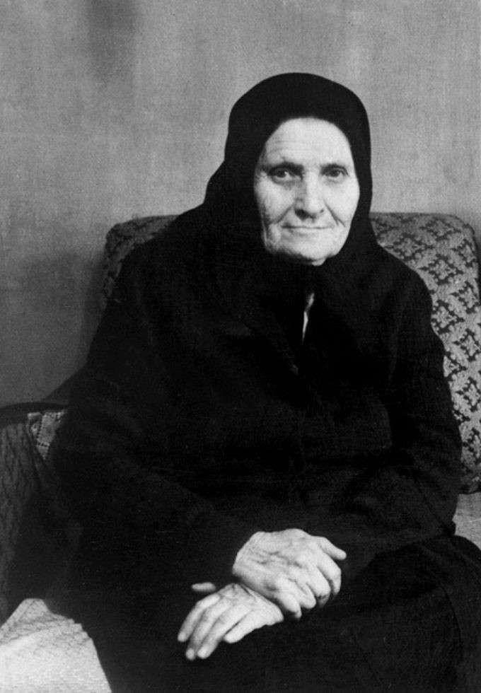
Какими запомнились Есенину его бабушки по мнениям отца и матери?
Добрыми, отзывчивыми.
1
Религиозными, знавшими народную поэзию
2

Slide 21
НЕВЕРНО…
Еще раз

Slide 22
Правильно!
Бабушка Сергея Есенина была набожной, знала много народных сказок и преданий. Именно она привила будущему поэту любовь к литературе и даже поощряла его робкие эксперименты в стихосложении.
Продолжить

Slide 23
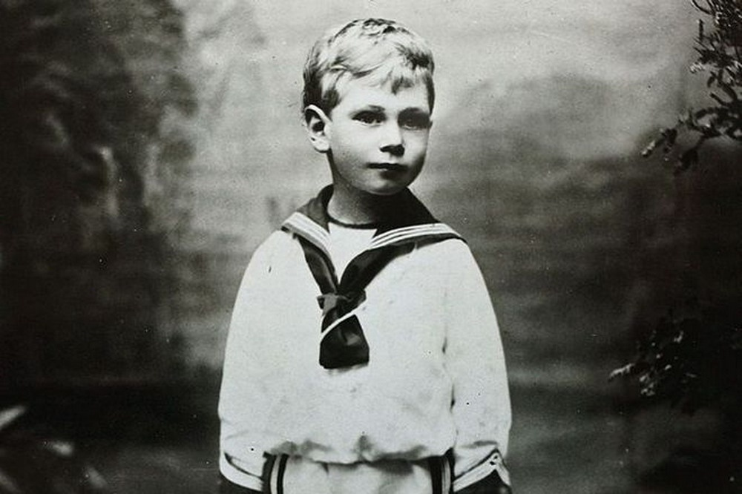
Каким был в детстве Есенин?
Спокойным, замкнутым.
1
Непоседой, заводилой детских игр.
2

Slide 24
НЕВЕРНО…
Еще раз

Slide 25
Правильно!
Из воспоминаний Сергея Есенина:
“Средь мальчишек я всегда был коноводом и большим драчуном и ходил всегда в царапинах. За озорство меня ругала только одна бабка, а дедушка иногда сам подзадоривал на кулачную и часто говорил бабке: „Ты у меня, дура, его не трожь! Он так будет крепче!“
Продолжить

Slide 26
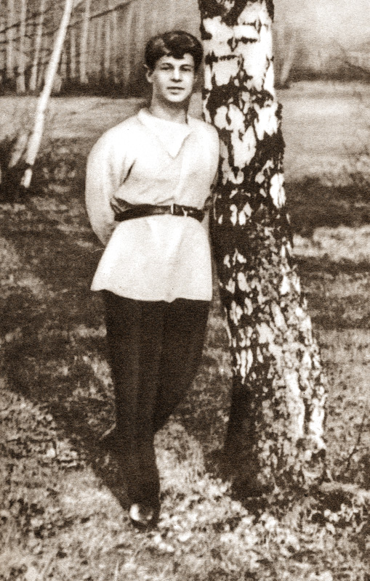
Образ какого дерева воспевал Есенин в ранних стихах?
Дуба.
Обратите внимание на фото!
1
Березы.
2

Slide 27
НЕВЕРНО…
Еще раз

Slide 28
Правильно!
Вспомните начало стихотворения C.Есенина “Береза”:
Белая береза
Под моим окном
Принакрылась снегом,
Точно серебром.
Продолжить

Slide 29
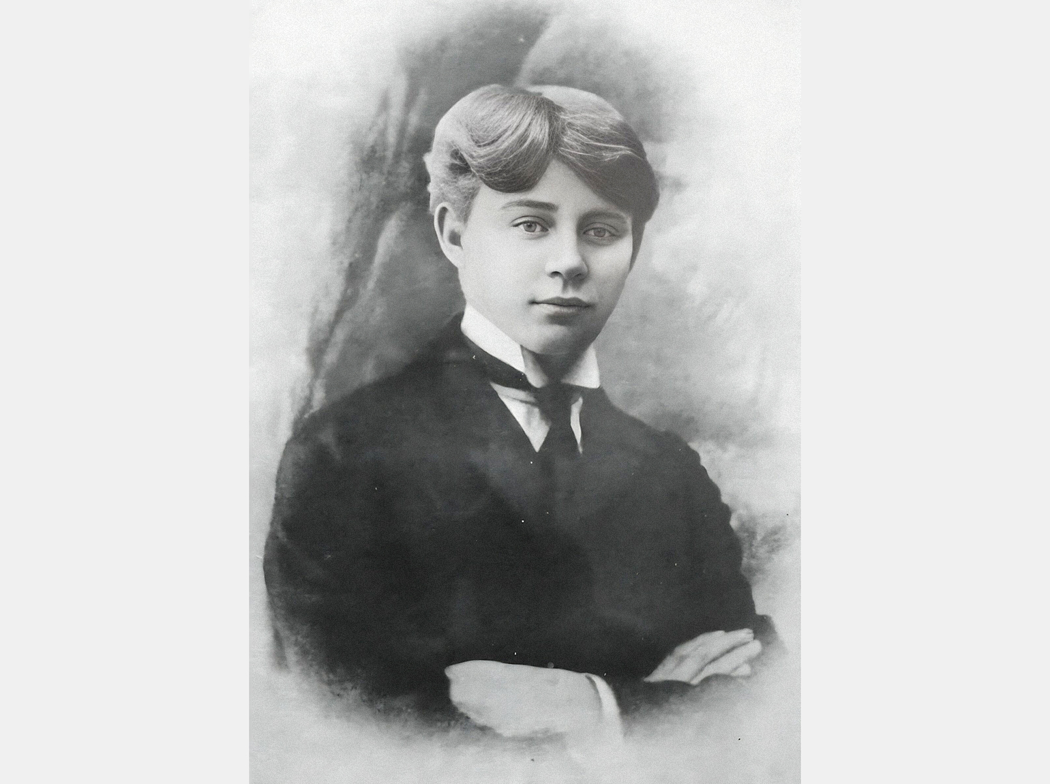
С какого возраста сочинял стихи Есенин?
с 15 лет.
1
С 8 лет.
2

Slide 30
НЕВЕРНО…
Еще раз

Slide 31
Правильно!
Первые стихотворения Есенин написал в 8 лет. В них он восхвалял природу родного края. Стихи и частушки, сочиненные Есениным пело все село.

